Slide 1
Introdução ao Java
Prof. Esp. Pedro Miho

Slide 2
Estrutura da Aplicação Java
Java é uma linguagem orientada a objetos que usa classes para criar aplicações modulares, seguras e multiplataforma.
Classes - São os blocos fundamentais no Java, definindo propriedades (variáveis) e comportamentos (métodos), servindo como modelos para criar objetos.
Carro
Carro
Motor
Roda
Pacotes - Agrupam classes relacionadas, facilitando a organização do código e evitando conflitos de nomes entre classes.
Proprietário
Proprietário
Notes:
Classe: Carro
A classe Carro representa o objeto principal e tem atributos e comportamentos relacionados ao carro como um todo.
Atributos:
modelo: Modelo do carro (String)
cor: Cor do carro (String)
ano: Ano de fabricação (int)
motor: Instância da classe Motor (representando o motor do carro)
rodas: Lista de instâncias da classe Roda (representando as quatro rodas do carro)
Comportamentos:
ligar(): Método para ligar o carro.
desligar(): Método para desligar o carro.
acelerar(): Método para acelerar o carro.
parar(): Método para parar o carro.
Classe: Motor
A classe Motor representa o motor do carro e seus comportamentos.
Atributos:
potencia: Potência do motor em cavalos (int)
tipo: Tipo de motor, como gasolina, diesel ou elétrico (String)
Comportamentos:
ligarMotor(): Método para ligar o motor.
desligarMotor(): Método para desligar o motor.
aumentarPotencia(): Método para aumentar a potência do motor.
diminuirPotencia(): Método para diminuir a potência do motor.
Classe: Roda
A classe Roda representa as rodas do carro e seus comportamentos.
Atributos:
tamanho: Tamanho da roda em polegadas (int)
tipo: Tipo de pneu, como esportivo ou off-road (String)
Comportamentos:
girar(): Método para girar a roda.
pararRoda(): Método para parar o movimento da roda.
inflar(): Método para inflar o pneu.
esvaziar(): Método para esvaziar o pneu.

Slide 3
Estrutura da Aplicação Java
Módulos - Em Java, o módulo é uma unidade que agrupa pacotes e classes, introduzido no Java 9 para melhorar a organização, manutenção e gestão de dependências do código.
Condomínio
Proprietário
Carro
Proprietário
Carro
Motor
Roda
Notes:
Classe: Carro
A classe Carro representa o objeto principal e tem atributos e comportamentos relacionados ao carro como um todo.
Atributos:
modelo: Modelo do carro (String)
cor: Cor do carro (String)
ano: Ano de fabricação (int)
motor: Instância da classe Motor (representando o motor do carro)
rodas: Lista de instâncias da classe Roda (representando as quatro rodas do carro)
Comportamentos:
ligar(): Método para ligar o carro.
desligar(): Método para desligar o carro.
acelerar(): Método para acelerar o carro.
parar(): Método para parar o carro.
Classe: Motor
A classe Motor representa o motor do carro e seus comportamentos.
Atributos:
potencia: Potência do motor em cavalos (int)
tipo: Tipo de motor, como gasolina, diesel ou elétrico (String)
Comportamentos:
ligarMotor(): Método para ligar o motor.
desligarMotor(): Método para desligar o motor.
aumentarPotencia(): Método para aumentar a potência do motor.
diminuirPotencia(): Método para diminuir a potência do motor.
Classe: Roda
A classe Roda representa as rodas do carro e seus comportamentos.
Atributos:
tamanho: Tamanho da roda em polegadas (int)
tipo: Tipo de pneu, como esportivo ou off-road (String)
Comportamentos:
girar(): Método para girar a roda.
pararRoda(): Método para parar o movimento da roda.
inflar(): Método para inflar o pneu.
esvaziar(): Método para esvaziar o pneu.

Slide 4
Estrutura da Aplicação Java
Aplicação - A aplicação em Java é o programa final que combina classes, pacotes e módulos para executar uma lógica e atingir um objetivo funcional.
Sistema de Registros de veículos no condomínio
Condomínio
Proprietário
Carro
Proprietário
Carro
Motor
Roda
Notes:
Classe: Carro
A classe Carro representa o objeto principal e tem atributos e comportamentos relacionados ao carro como um todo.
Atributos:
modelo: Modelo do carro (String)
cor: Cor do carro (String)
ano: Ano de fabricação (int)
motor: Instância da classe Motor (representando o motor do carro)
rodas: Lista de instâncias da classe Roda (representando as quatro rodas do carro)
Comportamentos:
ligar(): Método para ligar o carro.
desligar(): Método para desligar o carro.
acelerar(): Método para acelerar o carro.
parar(): Método para parar o carro.
Classe: Motor
A classe Motor representa o motor do carro e seus comportamentos.
Atributos:
potencia: Potência do motor em cavalos (int)
tipo: Tipo de motor, como gasolina, diesel ou elétrico (String)
Comportamentos:
ligarMotor(): Método para ligar o motor.
desligarMotor(): Método para desligar o motor.
aumentarPotencia(): Método para aumentar a potência do motor.
diminuirPotencia(): Método para diminuir a potência do motor.
Classe: Roda
A classe Roda representa as rodas do carro e seus comportamentos.
Atributos:
tamanho: Tamanho da roda em polegadas (int)
tipo: Tipo de pneu, como esportivo ou off-road (String)
Comportamentos:
girar(): Método para girar a roda.
pararRoda(): Método para parar o movimento da roda.
inflar(): Método para inflar o pneu.
esvaziar(): Método para esvaziar o pneu.

Slide 5

Variáveis
Variáveis são espaços na memória RAM do computador usados para armazenar valores que podem mudar durante a execução de um programa.
Sintaxe:
tipo nome = valor;
Exemplo:
int idade = 50;
float peso = 80.5;
float genero = ‘F’;
peso
idade
genero

Slide 6
Tipos Primitivos
Os tipos primitivos em Java são a base para armazenar dados simples, não são objetos e oferecem alto desempenho, atualmente temos os seguintes tipos primitivos.
A String em Java é uma classe usada para representar e manipular texto, com métodos para operações como concatenação e busca.

Slide 7
Maneiras de declarar variáveis
A escolha do estilo de escrita para variáveis, funções e outros elementos do código é principalmente uma questão de convenção, impactando diretamente a legibilidade, manutenção e colaboração em projetos. Aqui estão algumas formas de declarar variáveis.
Camel Case – No Camel Case a primeira palavra toda fica no formato minúsculo e as primeiras letras subsequentes de palavras adicionais em maiúscula.
camelCase
Snake Case – No Snake Case a todas as letras minúsculas e as palavras são separadas por underline.
snake_case

Slide 8
Maneiras de declarar Classes
A escolha do estilo de escrita para variáveis, Classes e outros elementos do código é principalmente uma questão de convenção, impactando diretamente a legibilidade, manutenção e colaboração em projetos. O Pascal Case é o padrão utilizado para declarar Classes.
Pascal Case – O Pascal Case é um padrão de nomenclatura em que cada palavra começa com uma letra maiúscula, sem espaços ou separadores entre elas.
PascalCase

Slide 9
Declarando variáveis em Java
Número Inteiro:
byte dia = 20;
int idade = 20;
short ano = 2024;
long anoNascimento = 2000;
Número Decimal:
float altura = 1.75f;
double peso = 78.5;
Caractere/Texto
char genero = 'F';
String nome = "Pedro";
Booleano
boolean logico = true;

Slide 10
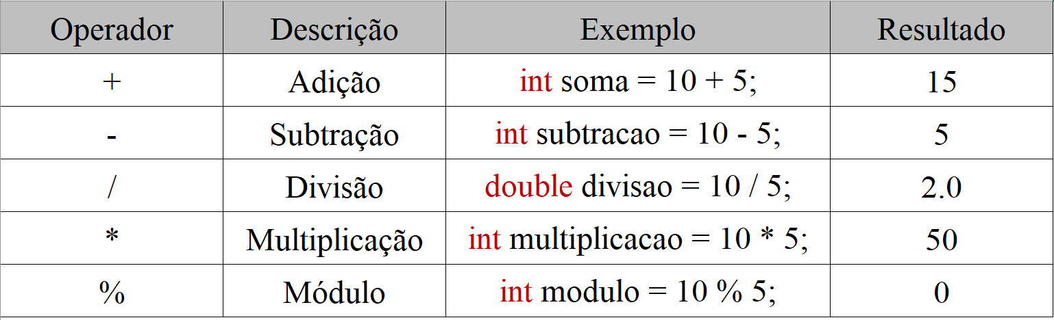
Operadores Aritméticos
Os operadores aritméticos no Java são usados para realizar operações matemáticas básicas, como adição (+), subtração (-), multiplicação (*), divisão (/) e módulo (%), diretamente entre variáveis e valores.

Slide 11
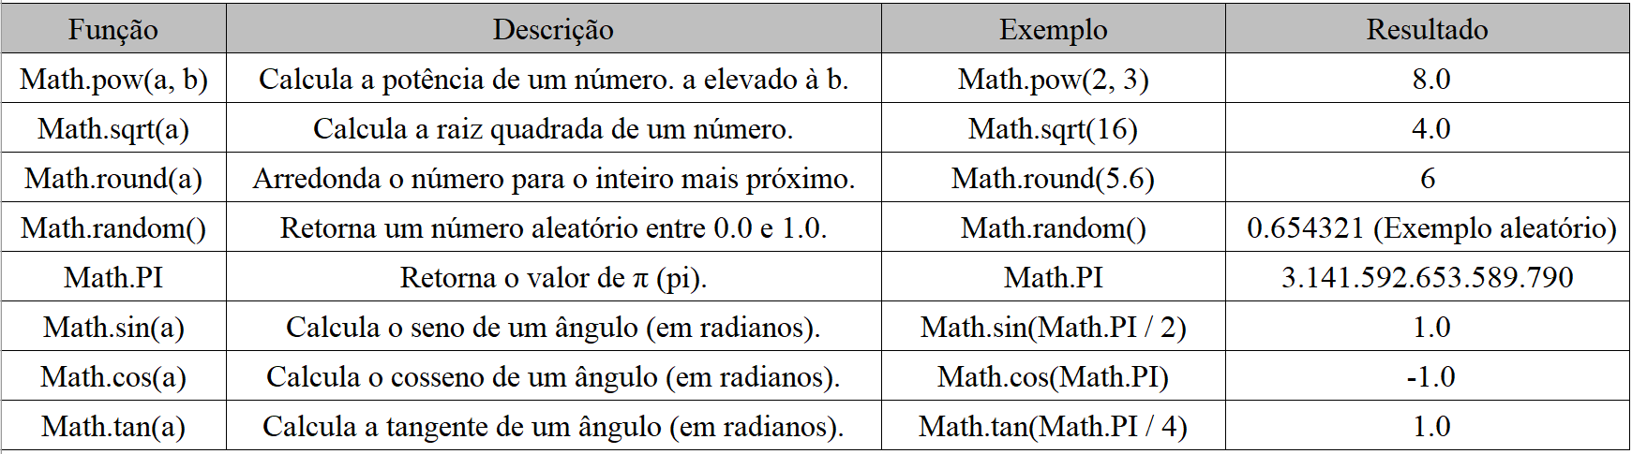
Funções Matemáticas
A biblioteca Math no Java oferece métodos estáticos e constantes para cálculos matemáticos, como potência, raiz quadrada, trigonometria e logaritmos, sem precisar criar objetos.

Slide 12
Exibindo informações no console
Para exibir informações no console sem adicionar uma quebra de linha ao final, utilizamos o comando System.out.print(). Veja o exemplo:
System.out.print(“Olá, mundo”)
Para exibir informações no console adicionando uma quebra de linha ao final, utilizamos o comando System.out.println(). Veja o exemplo:
System.out.println(“Olá, mundo”)

Slide 13
Controlando o número de casas decimais
Para controlar o número de casas decimais exibidas no console, utilizamos a formatação %.nºf, onde nº representa a quantidade de casas decimais desejadas. Veja o exemplo abaixo:
double imc = 35.885577;
System.out.printf(“%.2f”, imc);
Resultado = 35,89
Obs: Caso queria quebrar a linha, utilize o %n, ficando da seguinte forma:
System.out.printf(“%.2f %n”, imc);

Slide 14
Concatenando Elementos
A concatenação é o processo de unir dois ou mais elementos, em um único valor. No Java, a concatenação é feita principalmente com o operador + ou o método concat() da classe String.
int nota = 7;
System.out.println(“A nota do aluno é igual a ” + nota);
Para concatenar números formatados com texto, utilizamos o método printf(), como no exemplo abaixo:
double nota = 7.5555555;
System.out.printf(“A nota do aluno é igual a %.2f %n”, nota);

Slide 15
Concatenando Elementos
No Java, podemos concatenar múltiplos elementos dentro do mesmo printf(), utilizando especificadores de formato para controlar como cada tipo de dado será exibido. Os especificadores de formato são utilizados para definir o tipo de dado e o formato de exibição, como por exemplo:
%f - Números de ponto flutuante,
%d - Números inteiros,
%s - String (texto),
%n - Quebra de linha.
int idade = 20;
double salario = 4500.75;
String nome = "João";
System.out.printf("Nome: %s, Idade: %d, Salário: %.2f%n", nome, idade, salario);

Slide 16
Entrada de Dados
No Java, a entrada de dados é feita com a classe Scanner do pacote java.util, permitindo que o programa leia informações do usuário, como números e textos, diretamente do teclado.
import java.util.Scanner; Importa a biblioteca Scanner
public class Main {
public static void main(String[] args) {
Scanner sc = new Scanner(System.in); Cria um objeto scanner.
String nome;
System.out.println("Digite um nome: ");
nome = sc.next(); Lê a próxima palavra escrita pelo o usuário
System.out.println("Você digitou " + nome);
sc.close(); Encerra o objeto Scanner
}
}

Slide 17
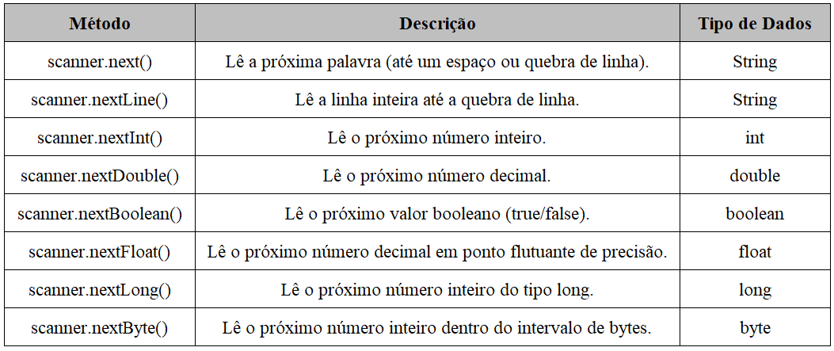
Métodos next()
Os métodos next() da classe Scanner no Java são usados para capturar dados fornecidos pelo usuário. A tabela abaixo apresenta os principais tipos de métodos next() e os dados que cada um é capaz de ler.

Slide 18
Atenção ao usar o nextInt()
Ao usar nextInt() seguido de nextLine(), é preciso atenção, pois nextInt() lê apenas o número e deixa a quebra de linha (\n) no buffer. Isso faz com que o nextLine() capture a quebra residual, causando comportamentos inesperados.
PROBLEMA
SOLUÇÃO
int numero = sc.nextInt();
String nome = sc.nextLine();
System.out.println("Número: " + numero);
System.out.println("Nome: " + nome);
int numero = sc.nextInt();
sc.nextLine();
String nome = sc.nextLine();
System.out.println("Número: " + numero);
System.out.println("Nome: " + nome);

Slide 19

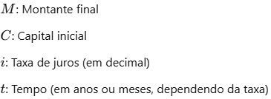

Desafios
Desafio 01 - Conversão de Temperatura
Solicite ao usuário uma temperatura em Celsius (tipo double) e converta para Fahrenheit (F) e Kelvin(K). A fórmula é:
Desafio 02 - Calculando Juros Compostos
Implemente um programa que solicite o capital inicial, a taxa de juros (em % ao mês) e o número de meses. Calcule e exiba o montante total com base na fórmula de juros compostos:

Slide 20
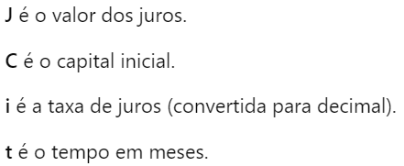

Desafios
Desafio 03 – Média de Aluno
Faça um programa que leia três notas de um aluno e calcule a média final. Ao final, exiba a média formatada.
Exemplo de Saída: “A média final do aluno é 7.0”
Desafio 04 - Calculadora de Juros Simples
Crie um programa que leia o capital inicial, a taxa de juros mensal (%) e o tempo (em meses). Calcule os juros simples e mostre os valores dos juros e do montante total ao final do período.

Slide 21
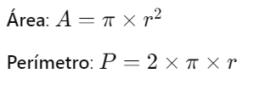
Desafios
Desafio 05 – Área e Perímetro de um Círculo
Crie um programa que leia o raio de um círculo e calcule:
Utilize a biblioteca Math para o valor de π

